Slide 1


Slide 2

Il convient de lancer le mode diaporama pour la diffusion de la leçon en classe
Réservé à l’enseignant (e)

Slide 3




Pictogrammes
Réservé à l’enseignant (e)
L’enseignant parle
Diffusion d’un média
Média en cours de diffusion
Fin du média. Passer au slide suivant
Expliquer, donner une consigne
Désigner un élève

Slide 4
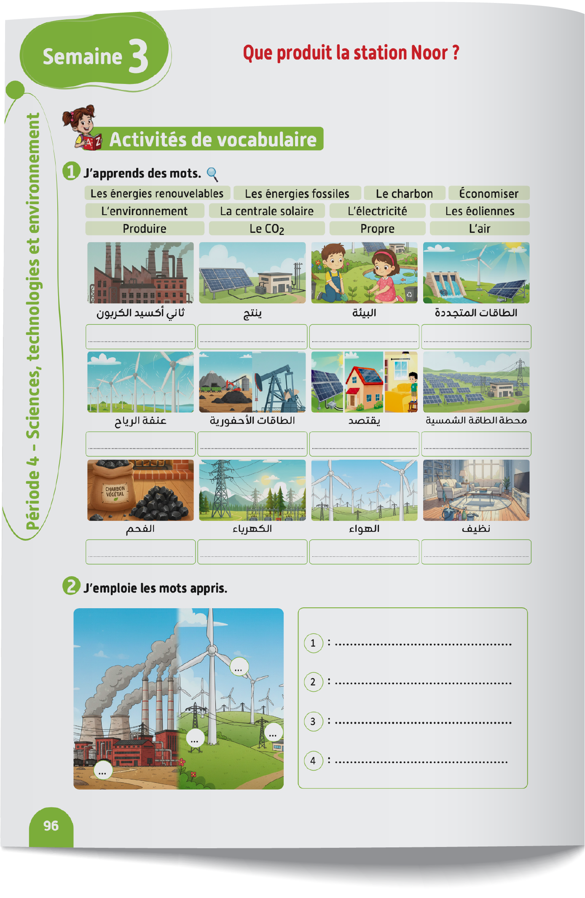
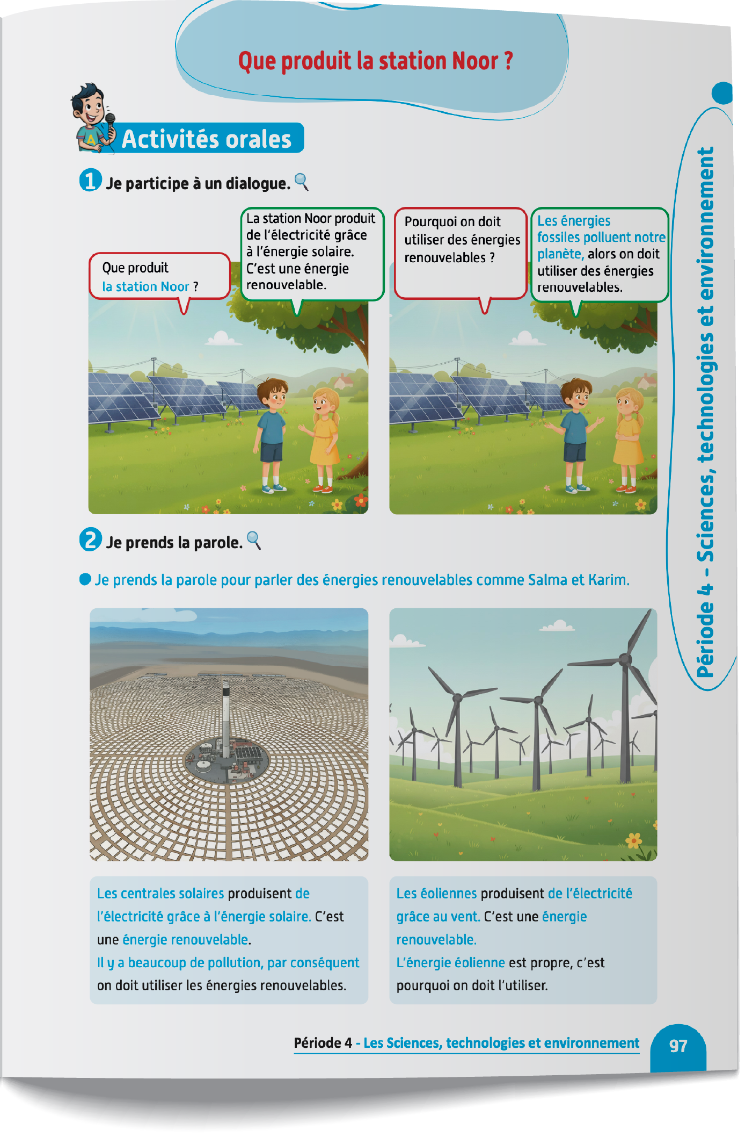
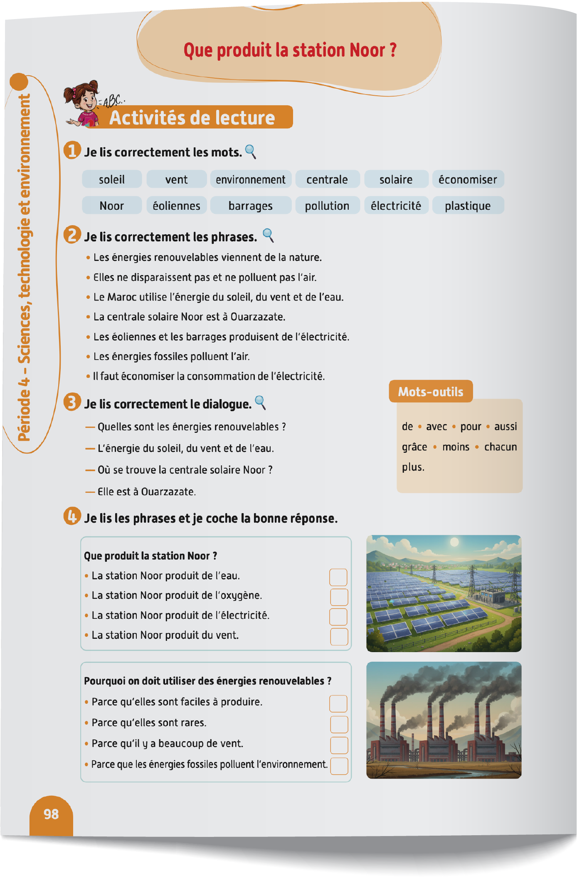
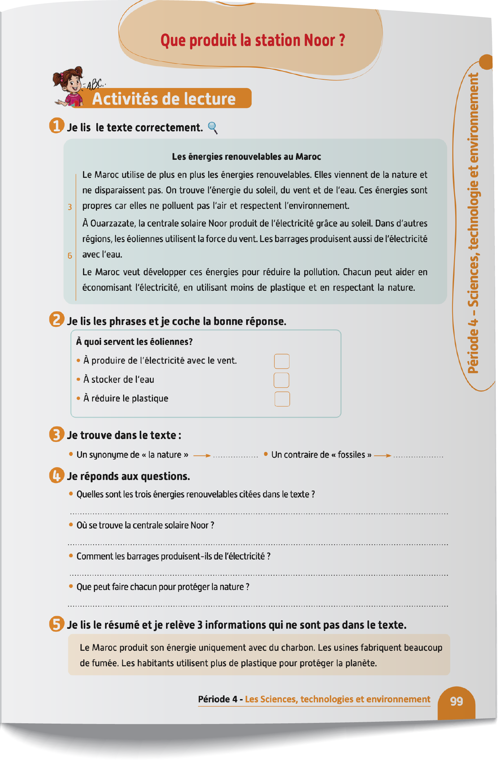
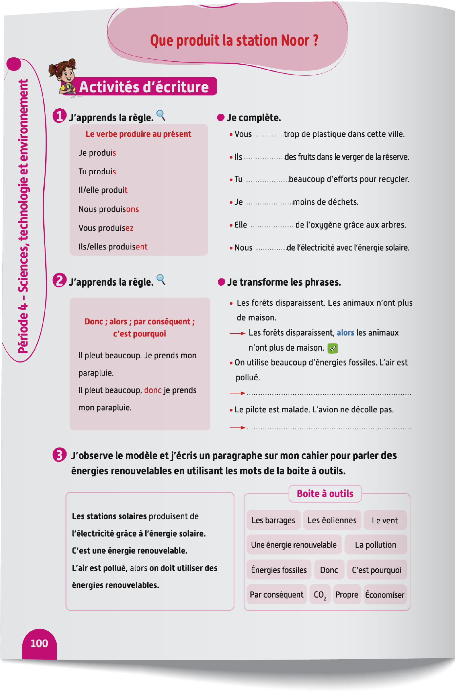
Contenu de la semaine
Réservé à l’enseignant (e)

Slide 5

Organisation de la semaine
Réservé à l’enseignant (e)
Séance 1
Présentation du vocabulaire
Exploitation du vocabulaire
Activités de vocabulaire sur livret
Oral – Dialogue
Lecture – texte (fluidité et compréhension)
Séance 5
Oral – Acte de parole 1
Ecrit – Point de langue 1
Lecture – Mots avec difficultés
Oral – Prise de parole
Ecriture – Texte
Séance 3
Séance 6
Oral - Acte de parole 2
Ecrit – Point de langue 2
Lecture – Phrases
Révision
Lecture offerte

Slide 6



Plan de la séance 6
Réservé à l’enseignant (e)
1. Révision
Vocabulaire.
Lire un texte.
Écrire un paragraphe.
Répondre à des questions en rafales.
Histoire : La mission verte.

Slide 7
Réservé à l’enseignant (e)
(ة)خاص بالأستاذ
Au terme de cette séance de révision, l’enseignant doit vérifier qu’au moins 80% des élèves sont capables de :
Reconnaitre les mots de vocabulaire.
Lire et comprendre un texte.
Ecrire un paragraphe.
Répondre spontanément à des questions sur le contenu de la semaine.
* Si ce taux n’est pas atteint, il convient de mettre en place des actions de remédiation, collectives ou individuelles.

Slide 8




Bonjour les enfants. Aujourd’hui, nous allons réviser les leçons de la semaine qui s’achève. Soyez attentifs.

Slide 9
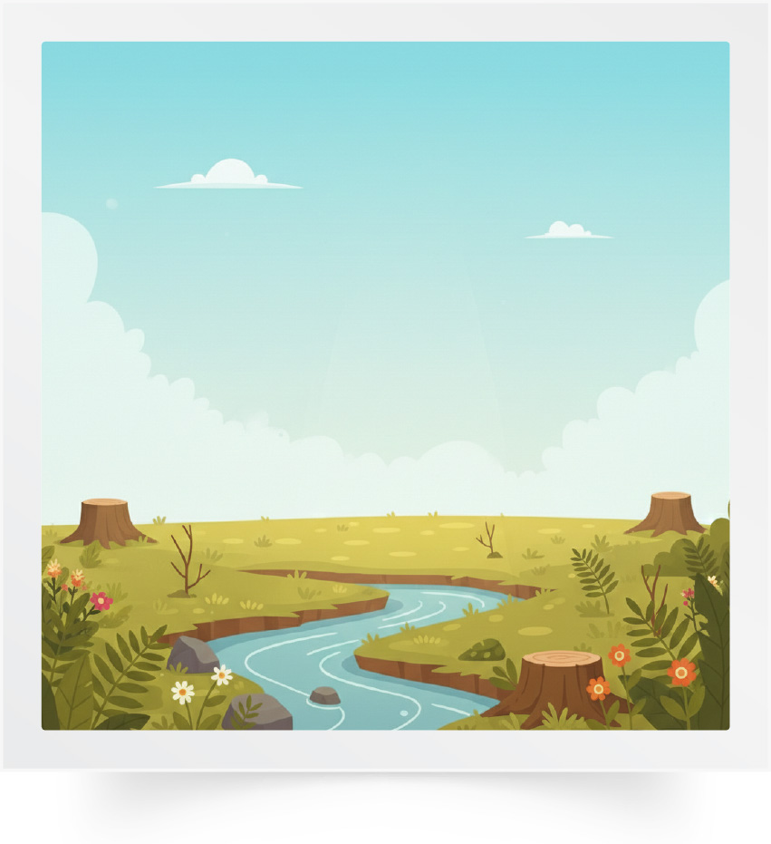


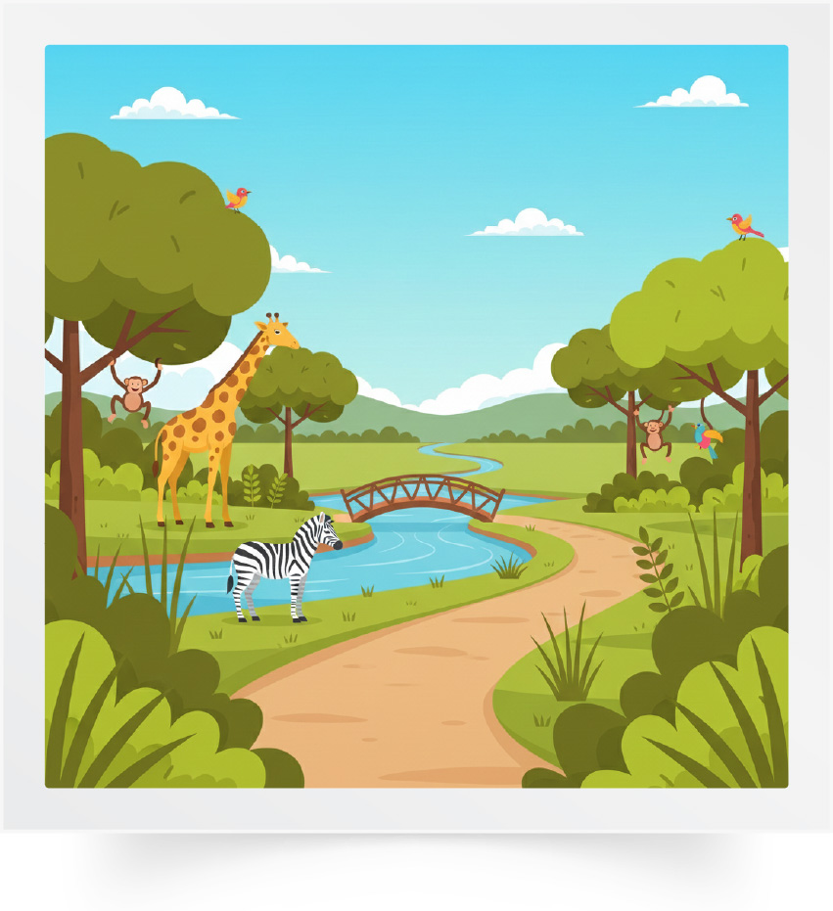
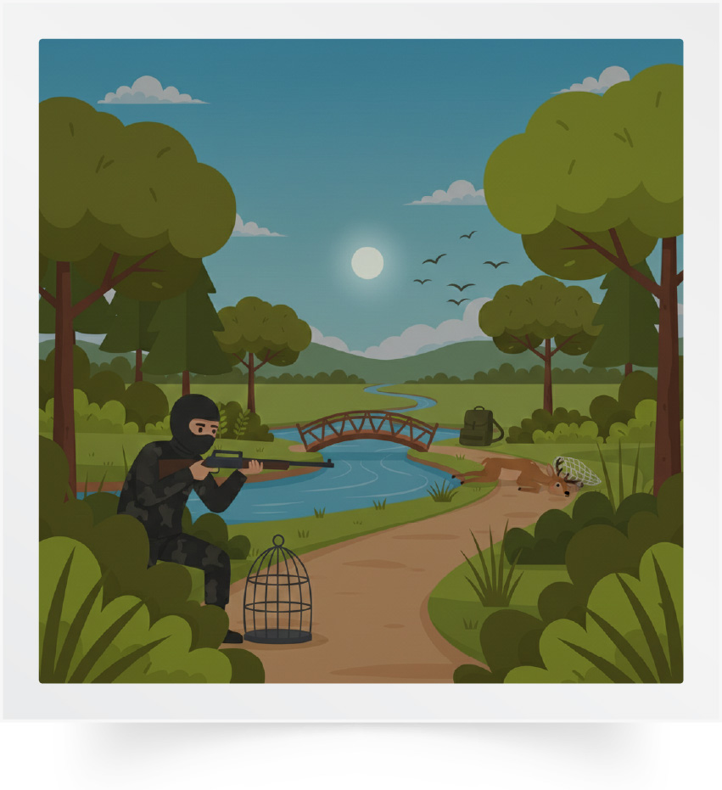

Répétons ensemble : Disparaître – Protéger – En sécurité – Une réserve naturelle – La chasse illégale – La pollution.
Disparaître
Protéger
En sécurité
Une réserve naturelle
La chasse illégale
La pollution

Slide 10



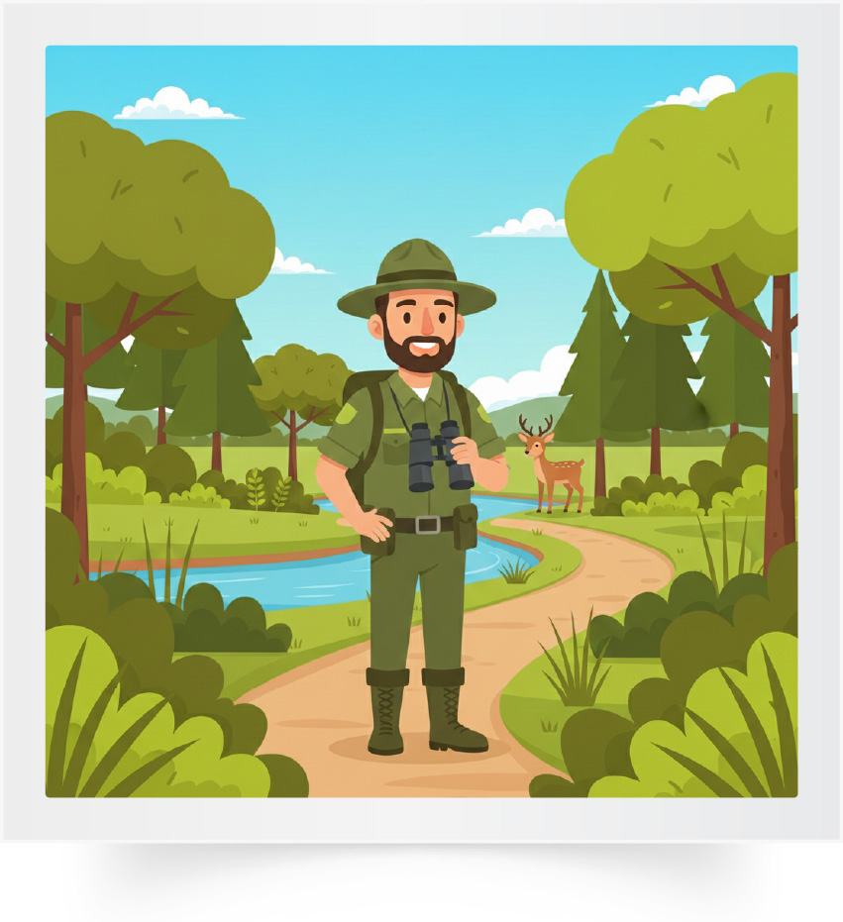


Répétons ensemble : Un incendie – Sensibiliser – Combattre – Un garde forestier – Les espèces en danger – La déforestation.
Un incendie
Sensibiliser
Combattre
Un garde forestier
Les espèces en danger
La déforestation

Slide 11


Nous allons jouer au jeu des mots invisibles.
Jeu des mots invisibles.

Slide 12





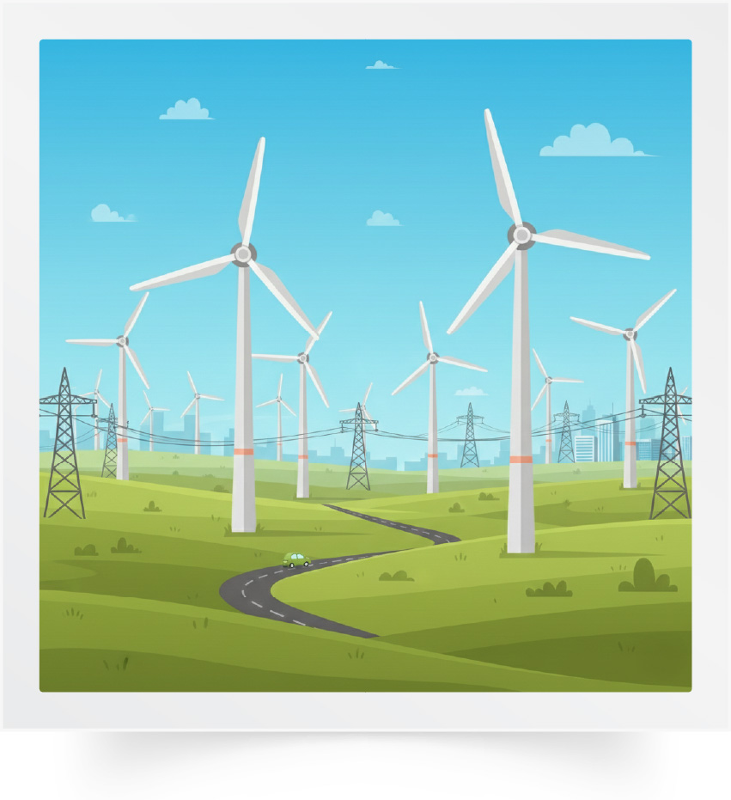
Répétons ensemble : L’électricité – Les éoliennes – Produire – Le Co2 – Propre –L’air.
L’électricité
Les éoliennes
Produire
Le Co2
Propre
L’air

Slide 13
Observez bien les images. Je vais masquer deux images.

Slide 14
Quelles sont les images qui manquent ?
?
?

Slide 15
Les deux images qui manquent sont : Produire et Le CO2.

Slide 16

Nous allons jouer au jeu des mots qui bougent.
Jeu des mots qui bougent

Slide 17






Répétons ensemble : Les énergies renouvelables – Les énergies fossiles – Le charbon – Economiser – L’environnement – La centrale solaire.
Les énergies renouvelables
Les énergies fossiles
Le charbon
Economiser
L’environnement
La centrale solaire

Slide 18
Observez bien. Je vais faire bouger deux images.

Slide 19
Observez bien. Quelles sont les images qui ont bougé ?

Slide 20
Les deux images qui ont bougé sont : Les énergies renouvelables et l’environnement.

Slide 21

Maintenant, nous allons faire de la lecture. Qui veut lire ce paragraphe ?
Les énergies renouvelables
Les énergies renouvelables viennent de la nature et ne disparaissent pas. Les stations solaires produisent de l’électricité grâce aux rayons du soleil. Les éoliennes produisent de l’énergie propre grâce à la force du vent. Les barrages produisent aussi de l’énergie renouvelable grâce à la force de l’eau.
Les énergies fossiles polluent notre planète par conséquent nous devons utiliser des énergies renouvelables.

Slide 22
Qui veut expliquer ce paragraphe dans sa langue ?
Les énergies renouvelables
Les énergies renouvelables viennent de la nature et ne disparaissent pas. Les stations solaires produisent de l’électricité grâce aux rayons du soleil. Les éoliennes produisent de l’énergie propre grâce à la force du vent. Les barrages produisent aussi de l’énergie renouvelable grâce à la force de l’eau.
Les énergies fossiles polluent notre planète par conséquent nous devons utiliser des énergies renouvelables.

Slide 23
Qui veut lire la question et y répondre ?
Que produisent les barrages ?
Les énergies renouvelables
Les énergies renouvelables viennent de la nature et ne disparaissent pas. Les stations solaires produisent de l’électricité grâce aux rayons du soleil. Les éoliennes produisent de l’énergie propre grâce à la force du vent. Les barrages produisent aussi de l’énergie renouvelable grâce à la force de l’eau.
Les énergies fossiles polluent notre planète par conséquent nous devons utiliser des énergies renouvelables.

Slide 24
Les barrages produisent aussi de l’énergie renouvelable grâce à la force de l’eau.
Que produisent les barrages ?
Les énergies renouvelables
Les énergies renouvelables viennent de la nature et ne disparaissent pas. Les stations solaires produisent de l’électricité grâce aux rayons du soleil. Les éoliennes produisent de l’énergie propre grâce à la force du vent. Les barrages produisent aussi de l’énergie renouvelable grâce à la force de l’eau.
Les énergies fossiles polluent notre planète par conséquent nous devons utiliser des énergies renouvelables.

Slide 25
Qui veut lire la question et y répondre ?
Pourquoi nous devons utiliser des énergies renouvelables ?
Les énergies renouvelables
Les énergies renouvelables viennent de la nature et ne disparaissent pas. Les stations solaires produisent de l’électricité grâce aux rayons du soleil. Les éoliennes produisent de l’énergie propre grâce à la force du vent. Les barrages produisent aussi de l’énergie renouvelable grâce à la force de l’eau.
Les énergies fossiles polluent notre planète par conséquent nous devons utiliser des énergies renouvelables.

Slide 26
Les énergies fossiles polluent notre planète par conséquent nous devons utiliser des énergies renouvelables.
Pourquoi nous devons utiliser des énergies renouvelables ?
Les énergies renouvelables
Les énergies renouvelables viennent de la nature et ne disparaissent pas. Les stations solaires produisent de l’électricité grâce aux rayons du soleil. Les éoliennes produisent de l’énergie propre grâce à la force du vent. Les barrages produisent aussi de l’énergie renouvelable grâce à la force de l’eau.
Les énergies fossiles polluent notre planète par conséquent nous devons utiliser des énergies renouvelables.

Slide 27

Prenez vos cahiers. Vous allez écrire un paragraphe en vous posant les questions suivantes. Je vais circuler entre les rangs pour vous aider.
Qu’est-ce que nous avons visité _________ ?
Que produit ( produisent) _________________ ?
Que font les énergies fossiles ?
Qu’est-ce que nous devons faire ?

Slide 28

Qui veut lire son paragraphe ?

Slide 29
Maintenant, c’est l’activité des questions en rafales. Je vais désigner des élèves au hasard pour répondre. Tenez-vous prêts.
?
?
?

Slide 30
Comment ça va ?
?
Comment ça va ?

Slide 31
Qu’est-ce que vous avez fait la semaine dernière ?
?
Qu’est-ce que vous avez fait la semaine dernière ?

Slide 32
Que faisaient les créateurs de vidéos ?
?
Que faisaient les créateurs de vidéos ?

Slide 33
Que faisaient les acteurs ?
?
Que faisaient les acteurs ?

Slide 34
Qui conduit un avion ?
?
Qui conduit un avion ?

Slide 35
Qui répare les voitures en panne ?
?
Qui répare les voitures en panne ?

Slide 36
As-tu déjà voyagé en train ?
?
As-tu déjà voyagé en train ?

Slide 37
Où travaille le médecin ?
?
Où travaille le médecin ?

Slide 38
Que fait le médecin pour les patients ?
?
Que fait le médecin pour les patients ?

Slide 39
Quel métier souhaiterais-tu faire ? Pourquoi ?
?
Quel métier souhaiterais-tu faire ?
Pourquoi ?

Slide 40
Qu’est-ce que nous pouvons faire grâce à l’IA ?
?
Qu’est-ce que nous pouvons faire grâce à l’IA ?

Slide 41
Est-ce que l’IA peut remplacer les enseignants ? Pourquoi ?
?
Est-ce que l’IA peut remplacer les enseignants ?
Pourquoi ?

Slide 42
Pourquoi les animaux disparaissent-ils ?
?
Pourquoi les animaux disparaissent-ils ?

Slide 43
Qu’est-ce qu’il faut faire pour protéger les animaux ?
?
Qu’est-ce qu’il faut faire pour
protéger les animaux ?

Slide 44
Que produit la station Noor ?
?
Que produit la station Noor ?

Slide 45
Que produisent les éoliennes ?
?
Que produisent les éoliennes ?

Slide 46
Pourquoi il faut utiliser des énergies renouvelables ?
?
Pourquoi il faut utiliser des énergies renouvelables ?

Slide 47
Plan de la séance 6
Réservé à l’enseignant (e)
Vocabulaire.
Lire un texte.
Écrire un paragraphe.
Répondre à des questions en rafales.
2. Lecture offerte
Histoire de « La mission verte ».

Slide 48
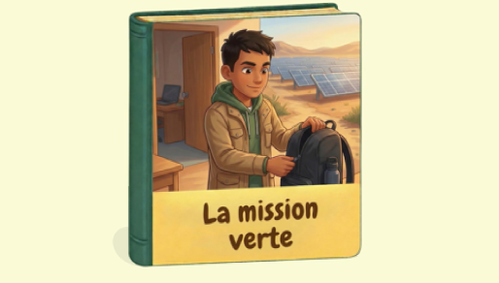
Nous avons déjà vu le deuxième épisode de l’histoire « La mission verte ». Qui veut nous rappeler ce qu’on a vu dans cet épisode ?

Slide 49
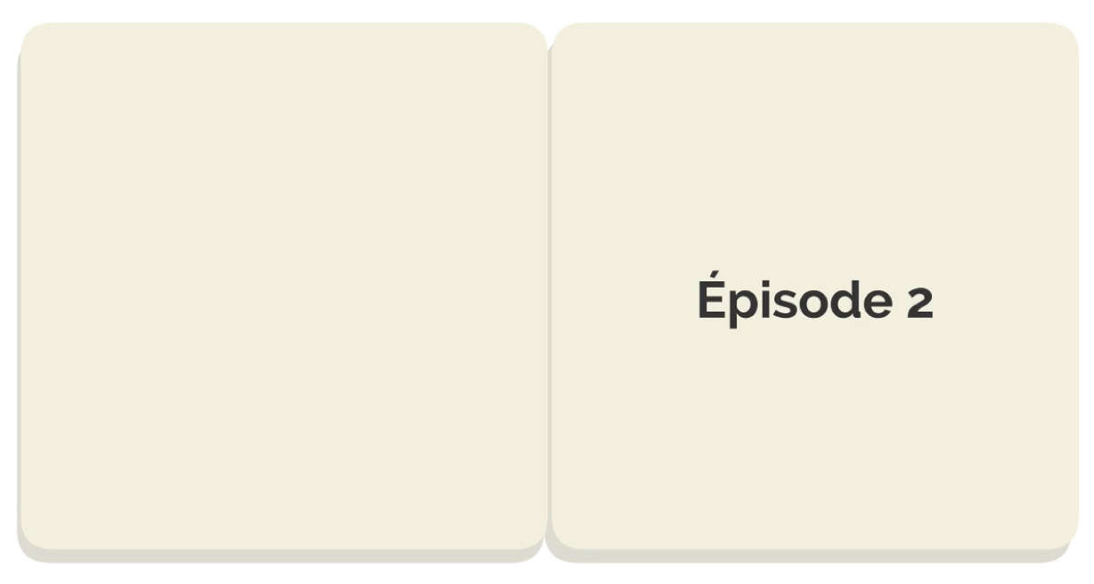
On va regarder le deuxième épisode une nouvelle fois. Après, on verra le troisième épisode. Soyez attentifs.

Slide 50


Lecture de la vidéo.

Slide 51
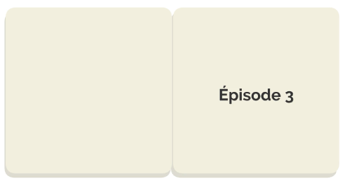
Maintenant, nous allons découvrir un nouvel épisode de l’histoire « La mission verte ».
Est-ce que vous êtes prêts ? Ecoutez bien.

Slide 52

Lecture de la vidéo.

Slide 53

Nous allons écouter l’histoire une deuxième fois. Soyez attentifs.

Slide 54
Lecture de la vidéo.

Slide 55
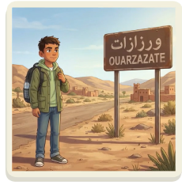
Vers où va Yassine ?
Vers où va Yassine ?

Slide 56
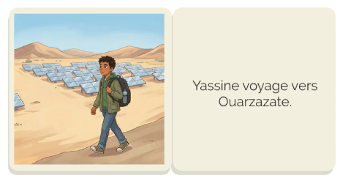
Yassine voyage vers Ouarzazate.
Yassine voyage vers Ouarzazate.

Slide 57
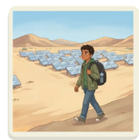
Que produit la station Noor ?
Que produit la station Noor ?

Slide 58
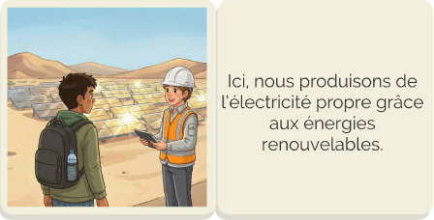
La station Noor produit de l’électricité grâce aux énergies renouvelables.
La station Noor produit de l’électricité grâce aux énergies renouvelables.

Slide 59
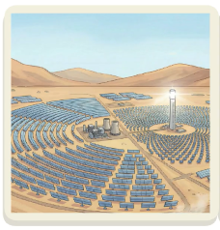
Quelles énergies n’utilise pas la station Noor ?
Quelles énergies n’utilise pas la station Noor ?

Slide 60
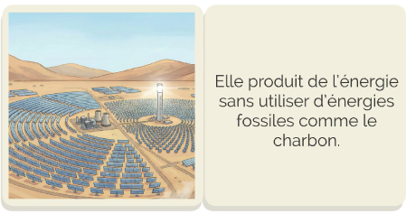
La station Noor n’utilise pas les énergies fossiles comme le charbon.
La station Noor n’utilise pas les énergies fossiles comme le charbon.

Slide 61
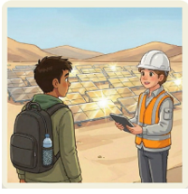
Quel est l’impact de l’utilisation des énergies propres ?
Quel est l’impact de l’utilisation des énergies propres ?

Slide 62
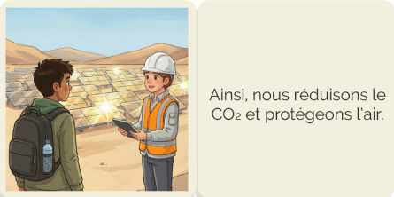
Cela permet de réduire le CO2 et de protéger l’air.
Cela permet de réduire le CO2 et de protéger l’air.

Slide 63
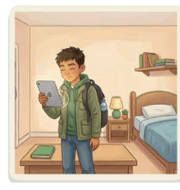
Que montre l’application d’analyse des données d’IA ?
Que montre l’application d’analyse des données d’IA ?

Slide 64
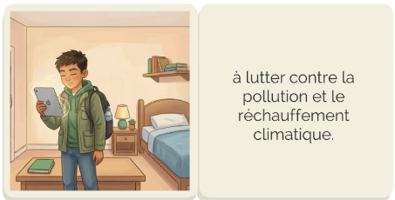
Les énergies propres permettent de lutter contre la pollution et le réchauffement climatique.
Les énergies propres permettent de lutter contre la pollution et le réchauffement climatique.

Slide 65
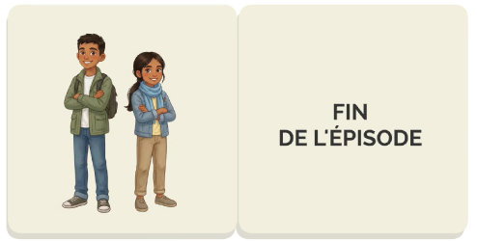
On va retrouver Yassine la semaine prochaine pour un nouvel épisode.

Slide 66

À la maison, écrivez trois phrases que vous avez retenues de cette histoire.

Slide 67

La séance d’aujourd’hui est terminée. À bientôt.

